Slide 1
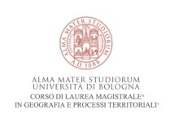
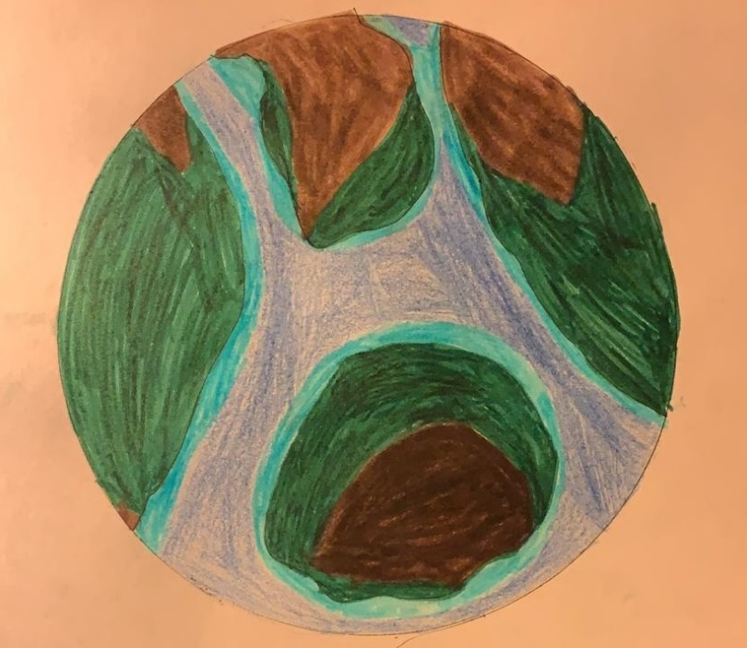
AIIG Emilia-Romagna
CdLM in Geografia e Processi Territoriali
Alla ricerca della mappa mentale: giochi di geografia, attività ludiche per bambini tra i 9 e gli 11 anni
Venerdì 5 aprile 2019 ore 16:30-18:30
Sede di Geografia - Dipartimento di Storia Culture Civiltà
Via Guerrazzi 20, Bologna
Per informazioni contattare:
Chiara Rabbiosi, chiara.rabbiosi@unibo.it

